Slide 1
Synthesla
Nícolas Fonteyne, Nicolas Gentil, Lucas Costanzo e Guilherme Costa

Slide 2

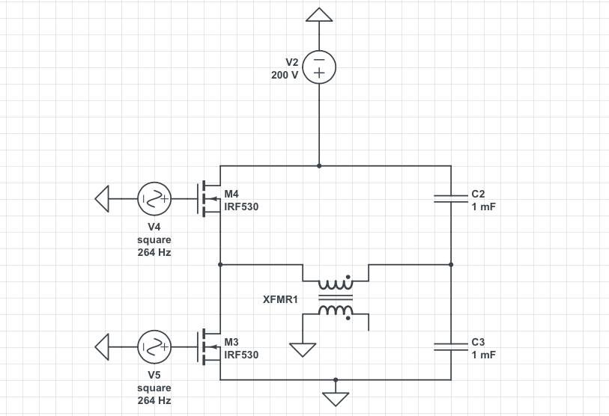
CIRCUITO DE ACIONAMENTO

Slide 3
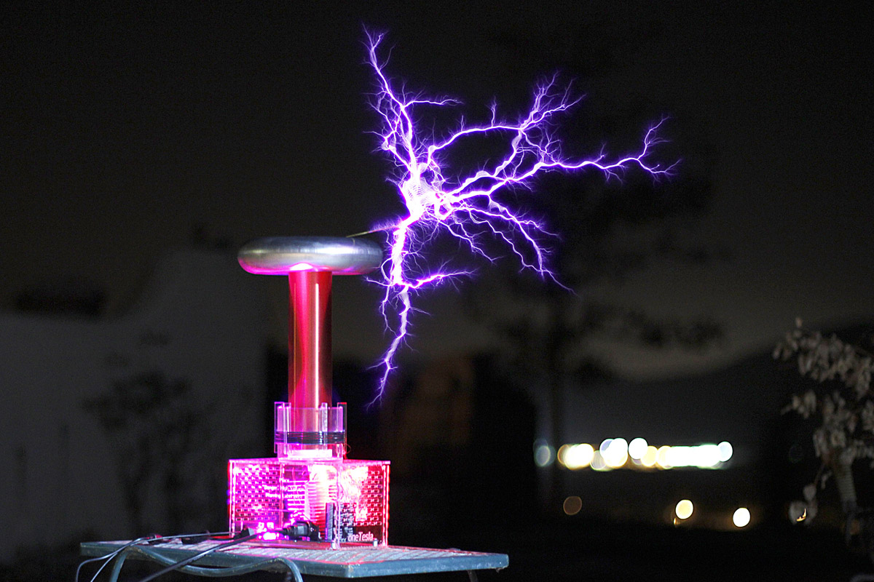
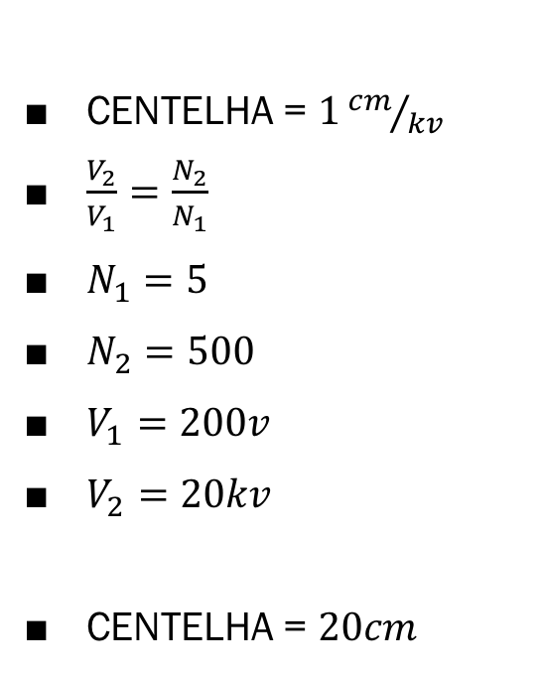
EQUACIONAMENTO
CENTELHA = $1{cm}/{kv}$
$\frac{V_{2}}{V_{1}}=\frac{N_{2}}{N_{1}}$
$N_{1}=5$
$N_{2}=500$
$V_{1}=200v$
$V_{2}=20kv$
CENTELHA = $20cm$

Slide 4
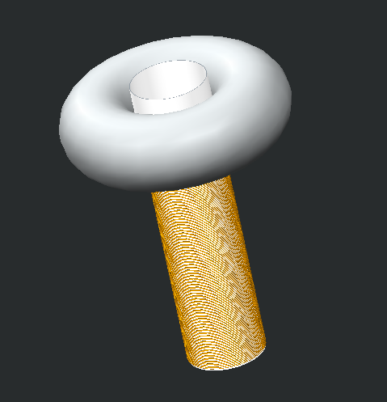
BOBINA A

Slide 5
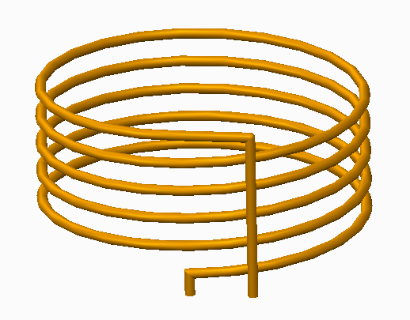
BOBINA B

Slide 6
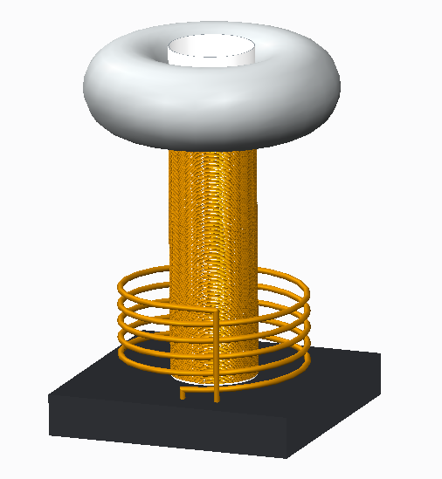
DESENHO DO DISPOSITIVO

Slide 7
MATERIAIS
Lista de Materiais (Check 2)
Material | Quantidade | Preço (R$) | Local de Compra
Capacitores (1mF) | 4 | 99.2 | Mult Comercial
Transistores (GPS60B120KD) | 3 | 114 | Mult Comercial
Botões | 20 | 14 | Mult Comercial
Fusível | 4 | 1.2 | Mult Comercial
Arduíno | 1 | 0 | Fornecido
Placa PCB | 1 | 0 | Fornecido
Fio de Cobre Fino | 20m | 0 | Fornecido
Fio de Cobre Grosso | 1kg | 42 | Loja na Santa Ifigênia
Retificador | 1 | 9 | Loja na Santa Ifigênia
Cabo de Tomada | 1 | 5 | Loja na Santa Ifigênia
Toróide (Al) | 1 | Indefinido | Indefinido
Acrílico | 2x2 | Indefinido | Indefinido
PVC | 1m | 12.65 | CK Materiais de Construção
 | Total | 297.05

Slide 8
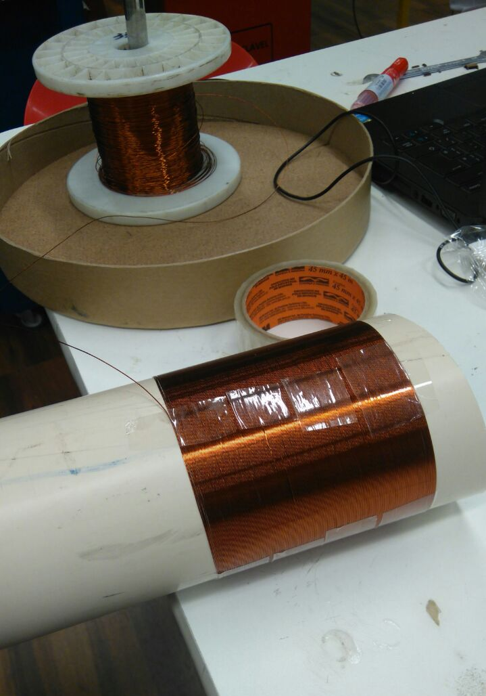
MONTAGEM #1

Slide 9
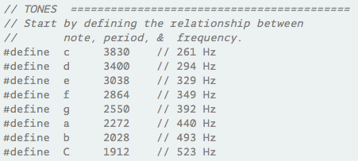
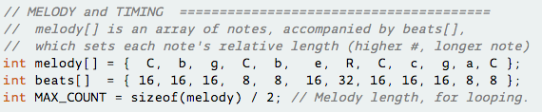
BIBLIOTECA DO ARDUINO
PLAY MELODY

Slide 10
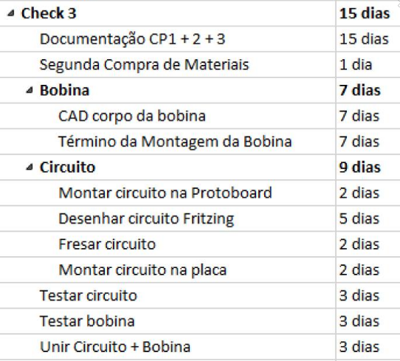
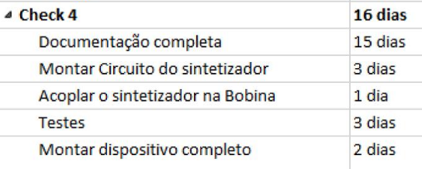
PROXIMOS CHECKPOINTS

